Slide 1
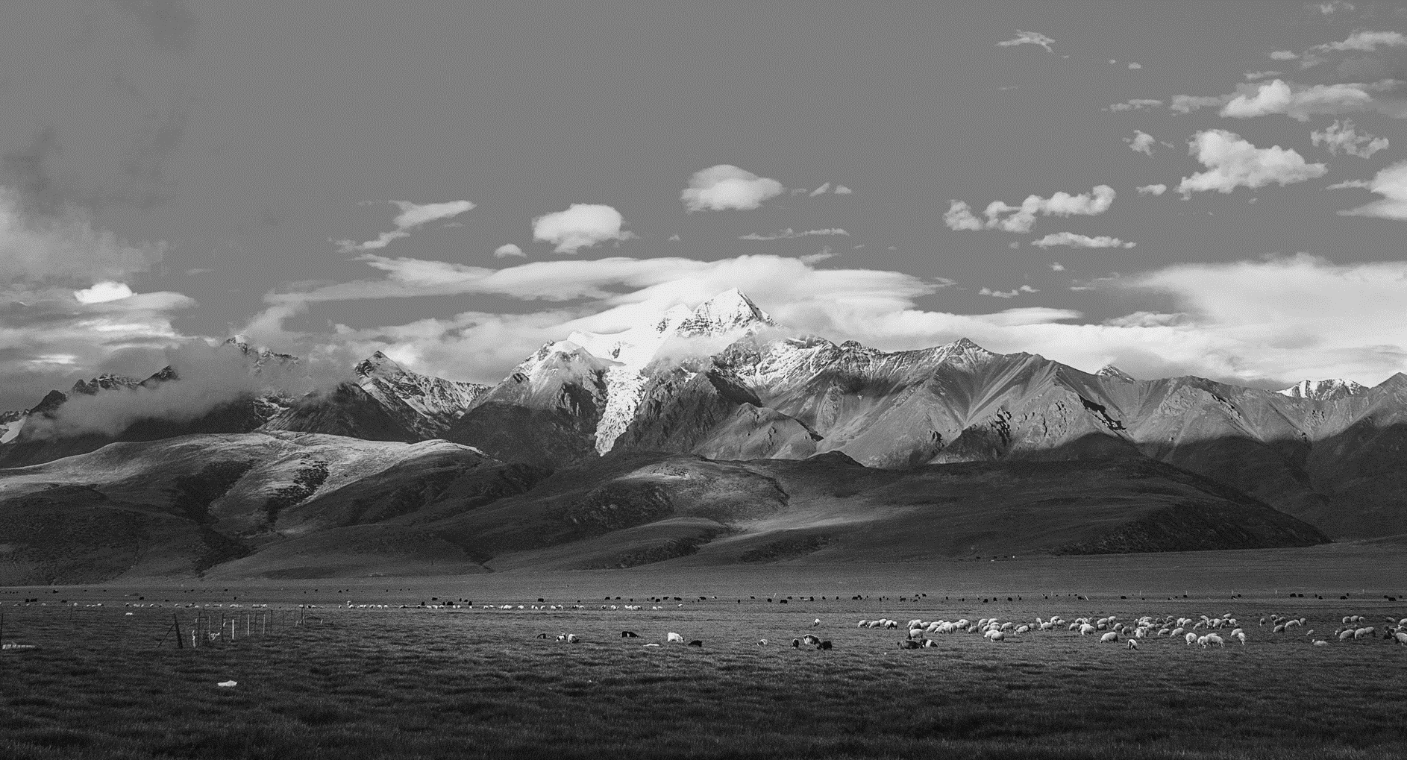
INFORMATION HIDING
图像处理在信息隐藏领域中的应用
The application of image processing in the field of information hiding
汇报者：崔荣成 汇报日期：2019年12月2日

Slide 2
01、应用背景概述
Geplis dipsam volorib vendian debist lignist quantium temab ium exper
02、可视密码共享技术
Geplis dipsam volorib vendian debist lignist quantium temab ium exper
目录
CONENTS
03、数字图像置乱技术
Geplis dipsam volorib vendian debist lignist quantium temab ium exper
04、图像数字水印技术
Geplis dipsam volorib vendian debist lignist quantium temab ium exper
05、实践总结思考
Geplis dipsam volorib vendian debist lignist quantium temab ium exper

Slide 3
应用背景概述
第一部分
数字图像处理
信息隐藏领域
古希腊隐形技术
数字化产品出现
新兴研究领域
广泛应用场景

Slide 4

背景
概述
古希腊的隐形技术：“掩盖性地写”。
数字化产品的出现：将机密信息嵌入到公开的图像、视频、语音及文本文件等载体信息中，然后通过公开信息的传输来传递机密信息，从而保证机密信息的安全。
新兴研究领域：涉及数字信号处理、图像处理、语音处理、密码学等多个学科。
广泛应用场景：广泛应用于通信保密、数字作品的版权保护、商务活动中的票据防伪、验证资料的完整性等方面。在政府、军事情报部门、银行系统、商业系统等多领域发挥着重要作用，

Slide 5

应用实例演示
Application example demonstration content
可视化密码共享技术
数字图像置乱技术
图像数字水印技术
Visual password sharing technology
Digital image scrambling technology
Image digital watermarking technology

Slide 6
可视密码共享技术
第二部分
拉格朗日插值算法
可视密码共享步骤
（3,4）门限可视密码共享实例

Slide 7
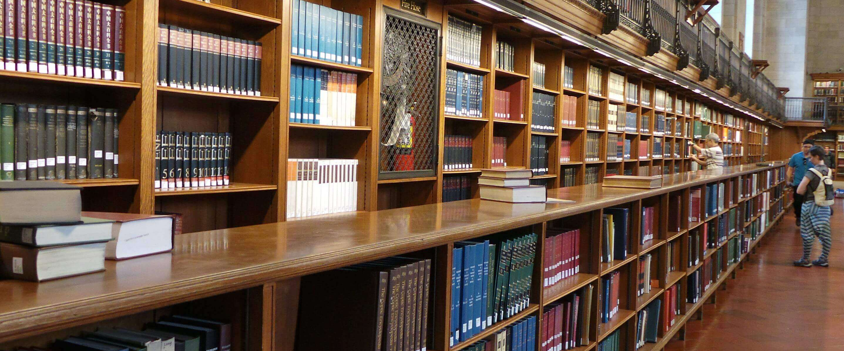
可视密码共享技术
Visual password sharing technology
可视密码共享方案提供了一种将一个秘密的图像分割成多个子图像的方案，即将图像信息拆分产生n个分享图像实现隐藏，n张分存图像可以打印到胶片上、存入计算机或者移动存储器中，且分别由n个人保存。每个分存图像看起来杂乱无章，与原图像毫不相关，因此不会泄露秘密图像的信息。解密时只需要r个人（或r个以上）将各自的分存图像叠加在一起就能恢复秘密图像，少于r个分享将不能获得任何关于秘密图像的信息。

Slide 8
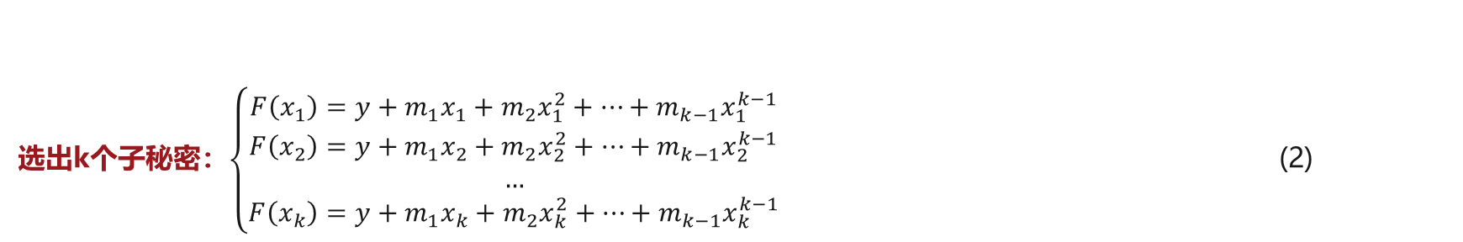

拉格朗日插值算法
（k,n）门限方案是基于拉格朗日插值多项式算法的密码共享方案，秘密即为图像重要信息。把秘密s分成n份（n个子秘密或影子）并分发给n个参与者，只要其中任意k个参与者联合就能恢复秘密。
构造（k-1）次拉格朗日插值多项式：$F\left(x\right)=y+m_{1}x+m_{2}x^{2}+…+m_{k−1}x^{k−1}$ (1)
秘密分配过程：每个参与者一个$x_{i}$，带入(1)中得到对应的$F(x_{i})，$子秘密$（x_{i},F(x_{i})）$
拉格朗日插值公式：$L_{k}\left(x\right)=\frac{\left(x−x_{1}\right)\left(x−x_{2}\right)…\left(x−x_{k−1}\right)\left(x−x_{k+1}\right)…({x−x}_{n})}{\left(x_{k}−x_{1}\right)\left(x_{k}−x_{2}\right)…\left(x_{k}−x_{k−1}\right)\left(x_{k}−x_{k+1}\right)…({x_{k}−x}_{n})}$ (3)
变换插值多项式： $F\left(x\right)=F\left(x_{1}\right)\frac{\left(x−x_{2}\right)\left(x−x_{3}\right)…(x−x_{k})}{\left(x_{1}−x_{2}\right)\left(x_{1}−x_{3}\right)…(x_{1}−x_{k})}+…+F(x_{k})\frac{\left(x−x_{1}\right)\left(x−x_{2}\right)…(x−x_{k−1})}{\left(x_{k}−x_{1}\right)\left(x_{k}−x_{2}\right)…(x_{k}−x_{k−1})}$ (4)
求解y=F(0)：$y=F\left(0\right)={(−1)}^{k−1}\left[F\left(x_{1}\right)\frac{x_{2}x_{3}…x_{k}}{\left(x_{1}−x_{2}\right)\left(x_{1}−x_{3}\right)…(x_{1}−x_{k})}+…+F(x_{k})\frac{x_{1}x_{2}…x_{k−1}}{\left(x_{k}−x_{1}\right)\left(x_{k}−x_{2}\right)…(x_{k}−x_{k−1})}\right]$ (5)
由(5)可以看出，只有k个或k个以上的子秘密$（x_{i},F(x_{i})）$才能解出s。
选出k个子秘密：$\left\{\begin{aligned}\begin{aligned}F\left(x_{1}\right)=y+m_{1}x_{1}+m_{2}x_{1}^{2}+…+m_{k−1}x_{1}^{k−1} \\ F\left(x_{2}\right)=y+m_{1}x_{2}+m_{2}x_{2}^{2}+…+m_{k−1}x_{2}^{k−1} \\ …\end{aligned} \\ F\left(x_{k}\right)=y+m_{1}x_{k}+m_{2}x_{k}^{2}+…+m_{k−1}x_{k}^{k−1}\end{aligned}\right.$ (2)

Slide 9

可视密码共享步骤
秘密图像的每一个像素值的具体隐藏步骤如下：
① 根据拉格朗日插值多项式生成：
$$F\left(x\right)=(y+m_{1}x+m_{2}x^{2}+…+m_{k−1}x^{k−1})mod251$$
说明：
$y$值和$m_{i}(0<i<k)$和$x_{j}(0<j<n+1)$的取值都应该限定在素数255内，即整数区间0~255之间，因此需要进行预处理，把秘密图像和影子图像中大于250的像素点变为250。
分存图像的存储空间有限，s必须控制在一定范围之内。251满足素数且可以最大限度地反映像素点的真实情况。
② 将n个不同的$x_{j}$分别带入构造的多项式中得到$F(x_{j})$；
③ 将$F(x_{j})$分别存储在分存图像的$ij$中与对应图像的位置。
通过求解方程组得到$y,m_{1},m_{2},…,m_{k−1}$，其中y就是要恢复的像素值，将其存储在要恢复图像的相应位置。
分别对每个像素进行处理，最终可得到恢复图像。

Slide 10
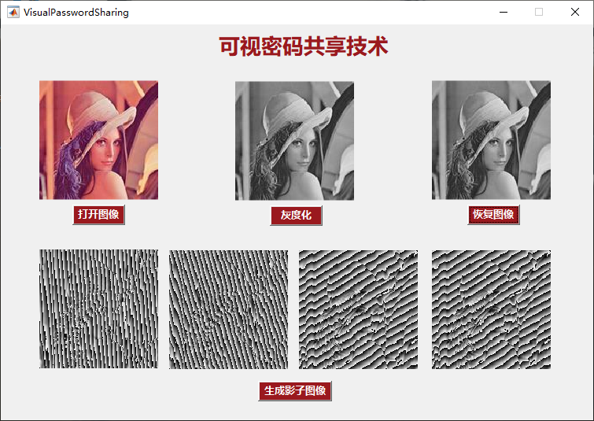
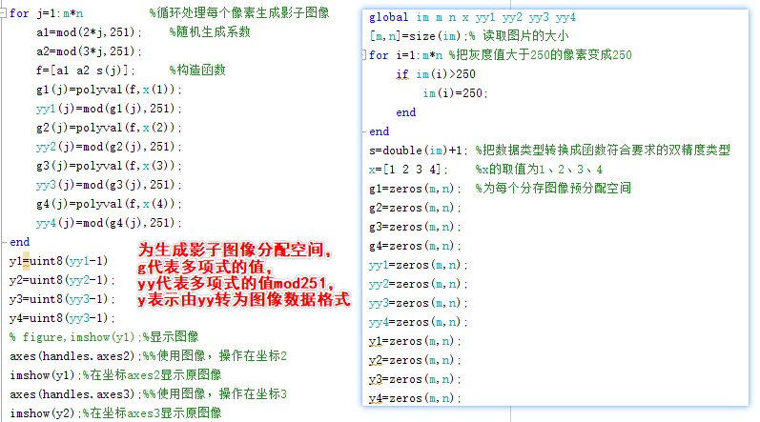
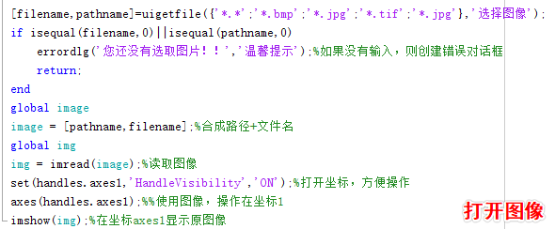
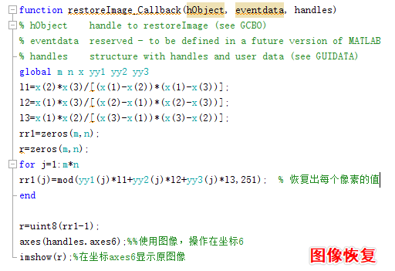
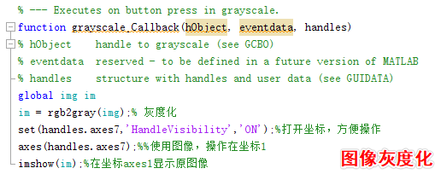
（3,4）门限的可视密码共享实例演示

Slide 11
数字图像置乱技术
第三部分
图像置乱原理
Arnold变换及应用
Arnold反变换及图像恢复

Slide 12
数字图像置乱技术
Digital image scrambling technology
所谓“置乱”，就是将图像的信息次序打乱，a像素移动到b像素位置上，b像素移动到c像素位置上，……，使其变换成杂乱无章难以辨认的图片。数字图像置乱技术属于加密技术，是指发送发借助数学或者其他领域的技术，对一幅有意义的数字图像做变换，使之变成一幅杂乱无章的图像用于传输。在图像传输过程中，它通过对图像像素矩阵的重排，破坏了图像矩阵的相关性，使非法截获者无法从杂乱无章的图像中获得原图像信息，以此实现信息的加密。接收方经去乱解密可恢复原图像。

Slide 13

图像置乱原理
图像置乱的实质：破坏相邻像素点间的相关性。
图像置乱的实现过程：
置乱关系：原始图像A0，映射关系&，置乱图像A1，原图到置乱图像的关系可表示为：$A_{0}{\underset{→}{σ}A}_{1}$
① 置乱映射：$σ=\left[\begin{matrix}14 & 6 & \begin{matrix}8 & 4\end{matrix} \\ 9 & 11 & \begin{matrix}15 & 1\end{matrix} \\ \begin{matrix}10 \\ 7\end{matrix} & \begin{matrix}13 \\ 3\end{matrix} & \begin{matrix}\begin{matrix}0 & 2\end{matrix} \\ \begin{matrix}5 & 12\end{matrix}\end{matrix}\end{matrix}\right]$
② 一次置乱变换：$A_{0}=\left[\begin{matrix}a_{00} & a_{01} & \begin{matrix}a_{02} & a_{03}\end{matrix} \\ a_{10} & a_{11} & \begin{matrix}a_{12} & a_{13}\end{matrix} \\ \begin{matrix}a_{20} \\ a_{30}\end{matrix} & \begin{matrix}a_{21} \\ a_{31}\end{matrix} & \begin{matrix}\begin{matrix}a_{22} \\ a_{32}\end{matrix} & \begin{matrix}a_{23} \\ a_{33}\end{matrix}\end{matrix}\end{matrix}\right]\underset{→}{σ}A_{1}=\left[\begin{matrix}a_{22} & a_{13} & \begin{matrix}a_{23} & a_{31}\end{matrix} \\ a_{03} & a_{32} & \begin{matrix}a_{01} & a_{30}\end{matrix} \\ \begin{matrix}a_{02} \\ a_{33}\end{matrix} & \begin{matrix}a_{10} \\ a_{21}\end{matrix} & \begin{matrix}\begin{matrix}a_{20} \\ a_{00}\end{matrix} & \begin{matrix}a_{11} \\ a_{12}\end{matrix}\end{matrix}\end{matrix}\right]$
③ 置乱迭代： ${A_{2}: A}_{1}{\underset{→}{σ}A}_{2}$
④ 逆置乱映射： ${A_{0}: A}_{1}{\underset{→}{σ^{−1}}A}_{0}$

Slide 14

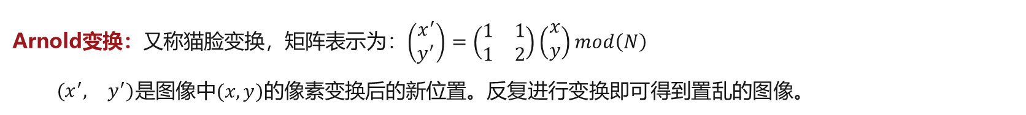
Arnold变换与反变换应用
Arnold变换：又称猫脸变换，矩阵表示为：$\left(\begin{matrix}x^{′} \\ y^{′}\end{matrix}\right)=\left(\begin{matrix}1 & 1 \\ 1 & 2\end{matrix}\right)\left(\begin{matrix}x \\ y\end{matrix}\right)mod\left(N\right)$
$\left(\begin{matrix}x^{′}, & y^{′}\end{matrix}\right)$是图像中$(x,y)$的像素变换后的新位置。反复进行变换即可得到置乱的图像。
二维Arnold变换的周期性：
N | 2 | 3 | 4 | 5 | 6 | 7 | 8 | 9 | 10 | 11 | 12 | 16 | 24 | 25
周期 | 3 | 4 | 3 | 10 | 12 | 8 | 6 | 12 | 30 | 5 | 12 | 12 | 12 | 50
N | 32 | 40 | 48 | 49 | 56 | 60 | 64 | 100 | 120 | 125 | 128 | 256 | 380 | 450
周期 | 24 | 30 | 12 | 56 | 24 | 60 | 48 | 150 | 60 | 250 | 96 | 192 | 90 | 300
Arnold反变换：$A=\left(\begin{matrix}1 & 1 \\ 1 & 2\end{matrix}\right)，$逆矩阵$A^{−1}=$ $\left(\begin{matrix}2 & −1 \\ −1 & 1\end{matrix}\right)$，逆变换： $\left(\begin{matrix}x \\ y\end{matrix}\right)=\left(\begin{matrix}2 & −1 \\ −1 & 1\end{matrix}\right)\left(\begin{matrix}x^{′} \\ y^{′}\end{matrix}\right)$
无需知道变换的周期，直接根据置乱次数即可恢复出原图像。

Slide 15
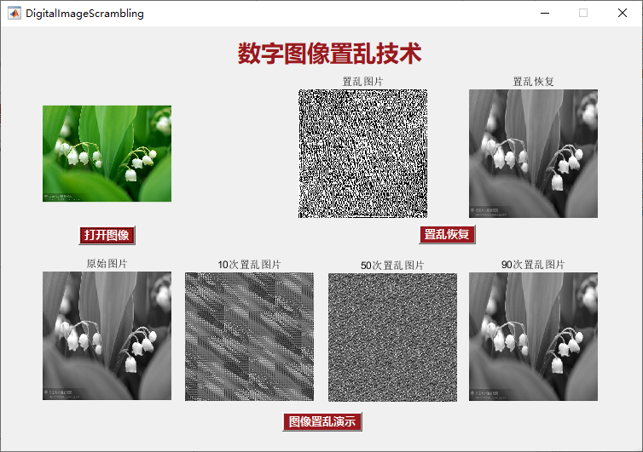
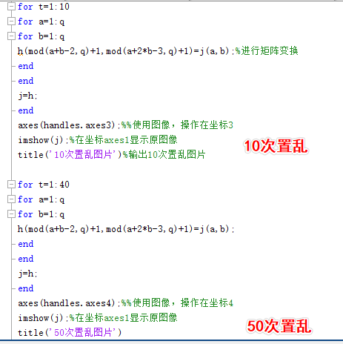
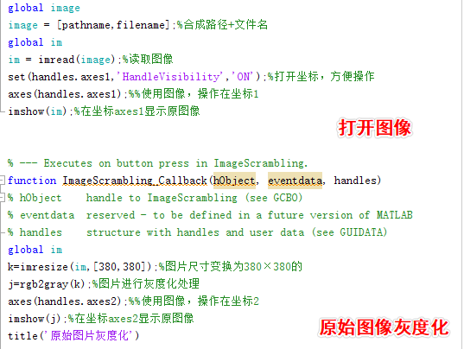
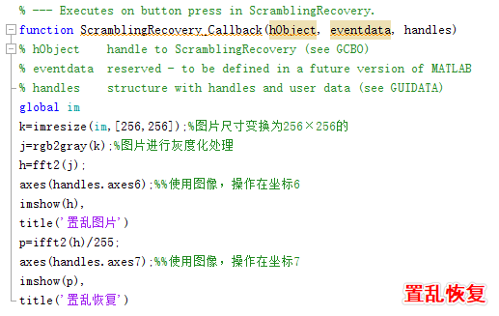
Arnold图像置乱实例演示

Slide 16
图像数字水印技术
第四部分
数字水印的嵌入
数字水印的提取

Slide 17
图像数字水印技术
Image digital watermarking technology
数字水印技术的出现为多媒体版权保护提供了一种有效的方法，用信号处理的办法在原始信息中嵌入特定的信息即水印信息，然而在主观观察质量上没有明显的下降。用特定的水印检测方法提取嵌入到原始信息中的水印信息，从而对该信息的版权进行保护。数字水印技术已经成为一个重要的保护数字产品版权的方法。
数字图像水印算法一般分为空域算法和变换域算法。空域算法通过改变图像的像素值直接将水印图像的像素点嵌入到原始图像中，变换域算法在原始图像变换域系数中的特定区域嵌入相应强度的水印系数。水印的提取就是嵌入过程的逆过程，按是否需要原始图像，分为盲水印算法和非盲水印算法。

Slide 18

水印嵌入过程
第一步：对512*512原始图像I系数矩阵分成8*8大小的块，原图一共分为64*64块。对每个块进行二维离散余弦变换。
第二步：原图变成64*64个8*8大小的系数矩阵，对应64*64大小的水印图像。水印嵌入公式：$F^{′}\left(u,v\right)=F\left(u,v\right)+aW\left(i\right)。$其中$F\left(u,v\right)$为原始图像的DCT系数，a为嵌入强度， $W\left(i\right)\left(i=1,2,…\right)是$每点的水印像素。
第三步：对这64*64块嵌入水印信息的矩阵做二维DCT逆变换，再合成得到嵌入水印图像。

Slide 19

水印提取过程
第一步：对读入嵌入水印后图像W和原始水印图像I。
第二步：原图分别对W和I分块DCT变换，得到每个块的系数矩阵。
第三步：对每个8*8块的中频系数位置上，利用公式$W\left(i\right)=\frac{F^{′}(u,v)−F(u,v)}{a}计算$出每一块的水印信息，合并即可得到水印图像。

Slide 20
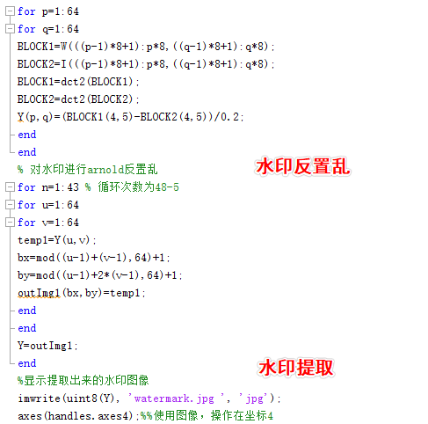
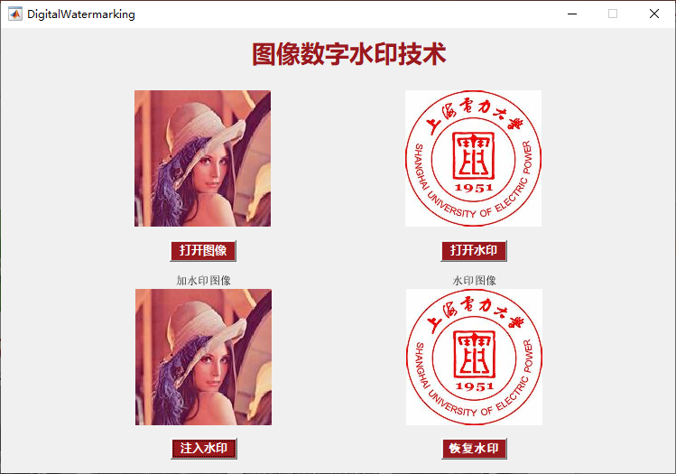
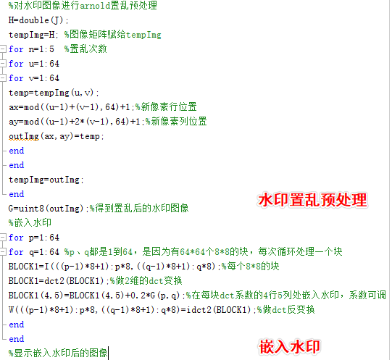
乱图像数字水印实例演示

Slide 21
实践总结思考
第五部分
发现问题
解决办法
方法概述
方向展望

Slide 22
问题与方法
PROBLEM
METHOD
Problems and methods
PROBLEM
彩色图像会影响生成影子图像结果
图像注入对水印图像尺寸有要求
METHOD
彩色图像首先灰度化预处理
采用LSB（Least Significant Bit）最低有效位算法来嵌入水印

Slide 23




01 可视密码共享技术
拉尔朗日插值法、像素扩展法、多维空间中点法等
02 数字图像置乱技术
图像分存、根据混沌理论的图像置乱算法、离散余弦变换等
03 图像数字水印技术
离散余弦变换、傅里叶变换、LSB最低有效位算法等

Slide 24
谢谢欣赏，欢迎讨论
The more you know, the less you know.
汇报人：崔荣成

